Slide 1
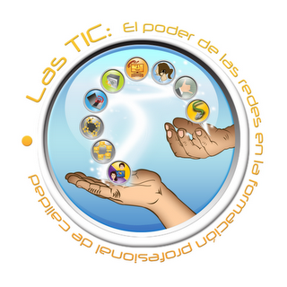

Slide 2

¿QUE SON LAS TIC?
Abreviación para las Tecnologías de la Información y las Comunicaciones.
Es decir, todas esas tecnologías que nos permiten acceder, producir, guardar, presentar y transferir información. Ellas están en todos los ámbitos de nuestras vidas, en nuestra vida social, familiar y escolar. Sus usos son ilimitados y pueden manejarse con facilidad, sin necesidad de ser un experto.

Slide 3

¿PARA QUE SIRVEN LAS TIC?
Para divertirnos, aprender, mantenernos en contacto, saber lo que está sucediendo en el mundo, dar nuestra opinión y conocer lo que los demás opinan. Con ellas las distancias se disminuyen, la comunicación y el intercambio de información se hacen cada vez más rápidos y eficientes.
Gracias a las TIC, las películas, los videos, la música, los videojuegos, los amigos, las noticias, el conocimiento y el mundo entero, están a un clic de distancia.

Slide 4
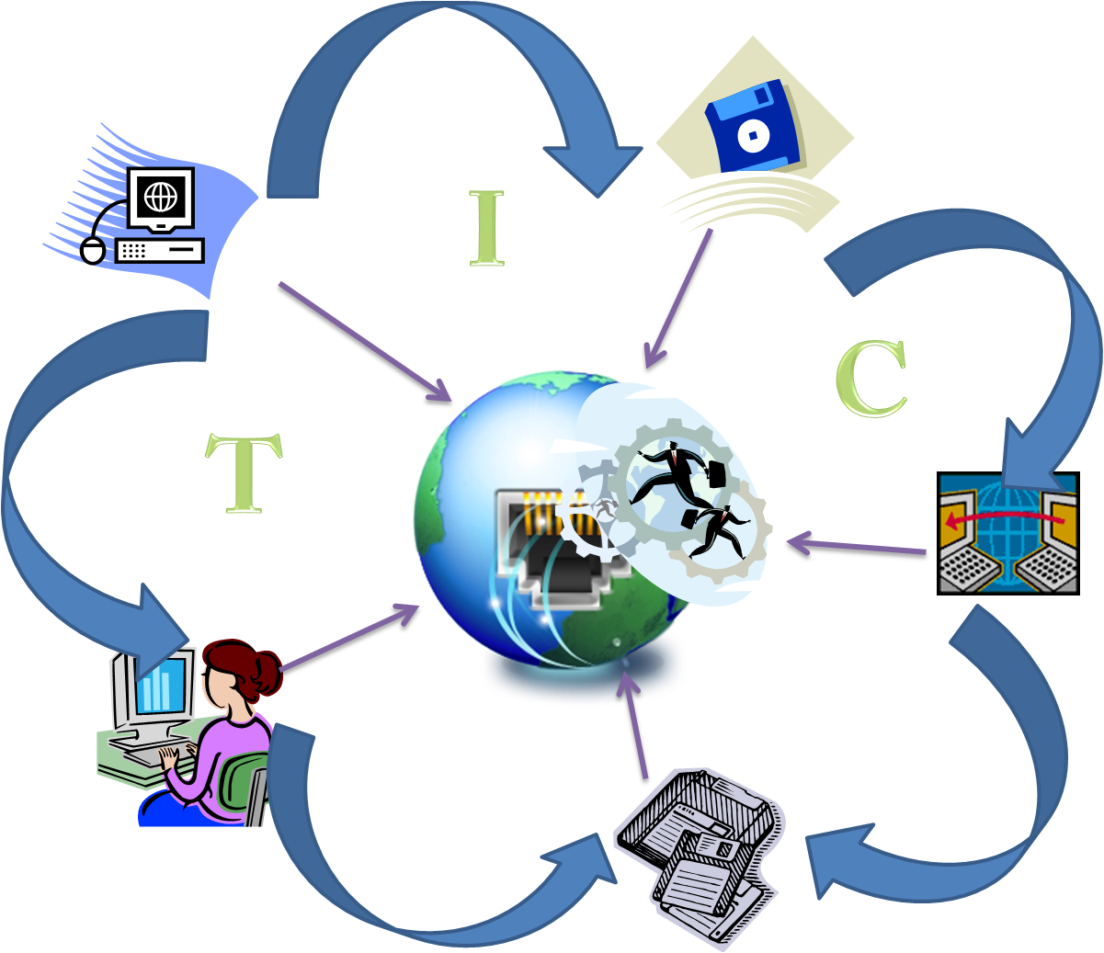
TIPOS DE TIC QUE EXISTEN
Redes
Terminales
Servicios en las TIC

Slide 5
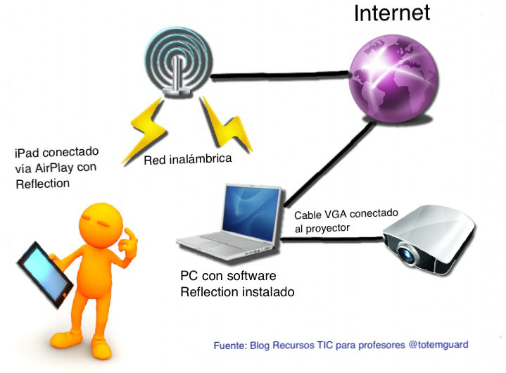
Redes: la telefonía fija, la banda ancha, la telefonía móvil, las redes de televisión o las redes en el hogar son algunas de las redes de TIC.

Slide 6
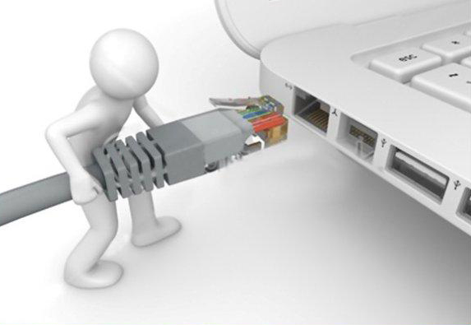
Terminales: existen varios dispositivos o terminales que forman parte de las TIC. Estos son el ordenador, el navegador de Internet, los sistemas operativos para ordenadores, los teléfonos móviles, los televisores, los reproductores portátiles de audio y video o las consolas de juego.

Slide 7
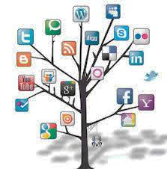
Servicios en las TIC: las TIC ofrecen varios servicios a los consumidores. Los más importantes son el correo electrónico, la búsqueda de información, la banca online, el audio y música, la televisión y el cine, el comercio electrónico, e-administración y e-gobierno, la e-sanidad, la educación, los videojuegos y los servicios móviles.

Slide 8
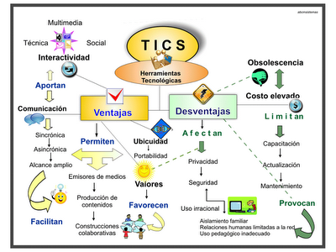

Slide 9
GRACIAS POR SU ATENCIÓN
JEFFERSON CABRERA

